Slide 1

ОРГАНИЗАЦИЯ И ПРОВЕДЕНИЕ РЕГИОНАЛЬНОГО ЭТАПА КОНКУРСА «ВЫСШИЙ ПИЛОТАЖ-Хабаровск»
Коцубинская Галина Николаевна
Бойко Ольга Николаевна
Руководитель направления
«Наука» РЦ «Сириус-27»
Методист по проектной деятельности РЦ «Сириус 27»
+7 (914) 541-51-77
olim.27@bk.ru
+7 (4212) 47-36-39

Slide 2



Всероссийские конкурсы, направленные на развитие научно-исследовательской, проектной и технологической деятельности

Slide 3


Всероссийский конкурс научных и исследовательских работ
«Высший пилотаж»
Победители и призёры получают:
Дополнительные баллы при поступлении в ВШЭ по выбранному направлению
На региональном этапе 2-3 балла к ЕГЭ,
на заключительном 6-8 баллов к ЕГЭ
Могут претендовать на Грант Президента РФ
(20 000 рублей ежемесячно в период обучения на 1 курсе)

Slide 4


Два трека всероссийского конкурса на
отборочном этапе
РЕГИОНАЛЬНЫЙ ТРЕК
«Высший пилотаж – Хабаровск»
ДИСТАНЦИОННЫЙ ТРЕК
Computer Science
Биология
Химия
История
Право
Востоковедение
Технические и инженерные науки
Урбанистика: городское планирование
Психология
Лингвистика
Медиакоммуникации
Культурология
Предпринимательство
Экономика
Бизнес-информатика
Дизайн
Математика
Международные отношения
Реклама и связи с общественностью
Социология
Спутникостроение и геоинформационные технологии: Terra Notum
Управление государством
Физика
Филология
Философия

Slide 5

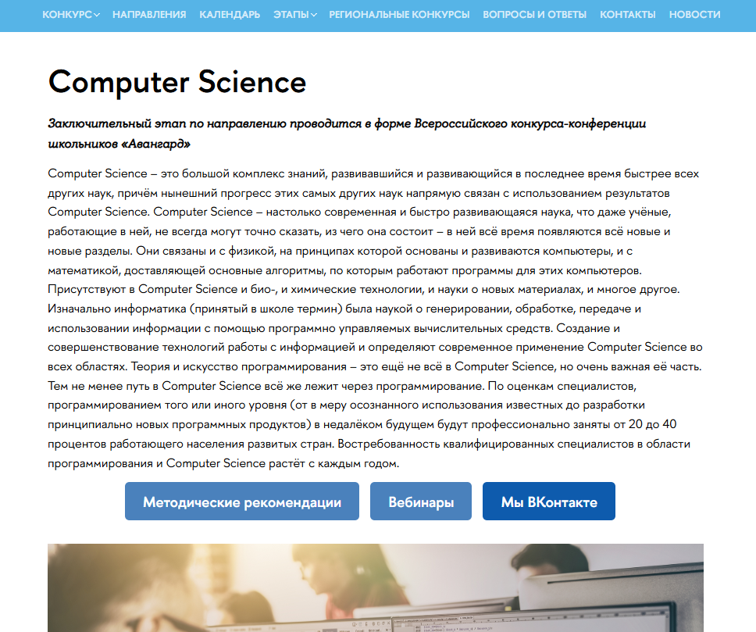
Направления конкурса – структура
Дополнительная информация о треке доступна на сайте Всероссийского конкурса

Slide 6
Критерии оценки работ экспертной комиссии:
Соответствие содержания работы теме
Полнота теоретического обзора
Полнота описания эмпирического материала исследования
Логичность интерпретации результатов исследования
Соответствие выводов исследования поставленным целям и полученным результатам
Оригинальность и новизна работы
Оформление работы
Notes:
Изменить добавить очно и заочно количество увеличить

Slide 7
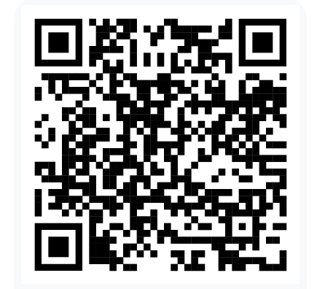
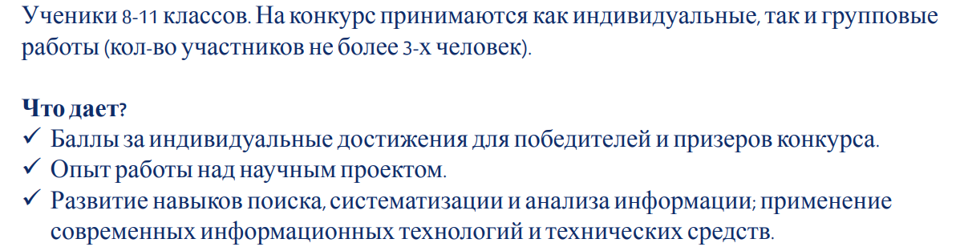
Особенности подготовки к участию в конкурсе «Высший пилотаж» по направлению «Технические и инженерные науки»
https://olymp.hse.ru/mirror/pubs/share/843270565.pdf
Принимают участие:

Slide 8


Slide 9
Этапы проведения Регионального трека
«Высший пилотаж - Хабаровск» в 2025-2026
1.
1.10.2025 — 10.12.2025
РЕГИСТРАЦИЯ
2.
10.12.2025 — 25.12.2025
ОТБОРОЧНЫЙ ЭТАП
3.
ЗАКЛЮЧИТЕЛЬНЫЙ ЭТАП
20.01.2026
Notes:
Изменить добавить очно и заочно количество увеличить

Slide 10




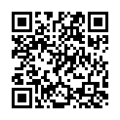


КОНТАКТЫ
РЦ «Сириус 27»
Очно-дистанционная проектная школа «ПроектУм»
Сириус. Лето:
начни свой проект
ПИШИТЕ НАМ
В СООБЩЕНИЯ!
«Высший пилотаж»
«Большие вызовы»
«Будущее Хабаровского края в надежных руках»

